Slide 1

Ciência de Dados e Big Data/ Processamento e Análise de Fluxos Contínuos de Dados

Slide 2
Sumário
Introdução
Fluxos Contínuos de Dados (FCDs)
Fluxos Contínuos de dados e IoT
Desfios de trabalhar com FCDs
Exemplos de aplicações
Tendência
Arquitetura
Ferramentas
Cloud Computing
Casos de utilização
Conclusão
Referências

Slide 3
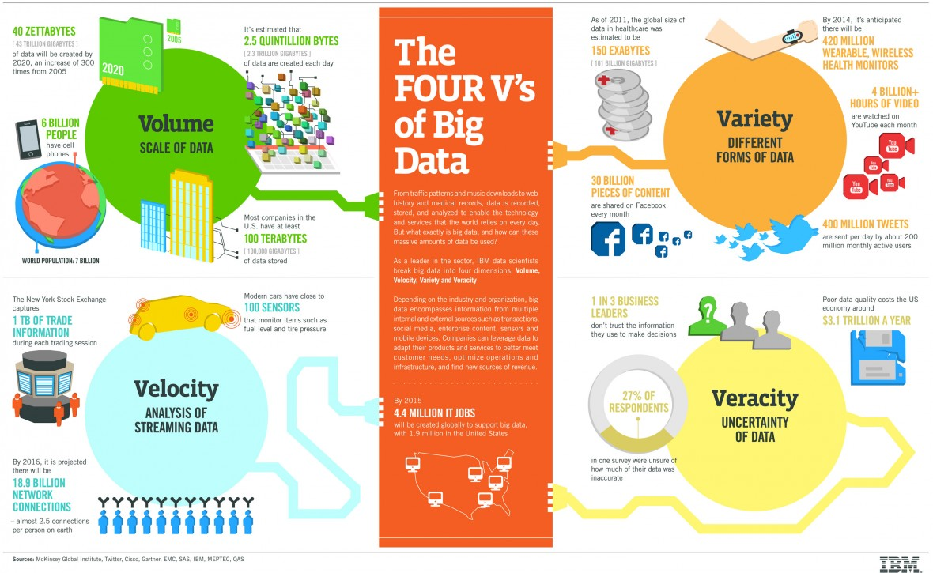

Slide 4
Introdução
Foco das aplicações de Machine Learning foi em aprendizado batch nas últimas décadas
Possui Conjunto de dados representativos para a fase de aprendizado
Estáticos
Processamento dos dados gera um modelo de decisão para predições futuras

Slide 5
Fluxos Contínuos de Dados – O que é
Dados fluem continuamente com o passar do tempo
Chamados Fluxos Contínuos de Dados (Data streams), ou FCDs
Tratam dados que chegam em sequência
Modelo Batch não é adequado para problemas com natureza dinâmica

Slide 6
Fluxos Contínuos de Dados – Características
Dados chegam de forma contínua, em alta velocidade
Fluxo geralmente é muito grande ou infinito, não podendo ser armazenado em memória
Dados gerados podem possuir variação em sua ditribuição
Algoritmos padrões de mineração de dados não são bons em FCDs

Slide 7
Fluxos Contínuos de Dados – Fatores que contribuem
Várias aplicações do mundo real trabalham com FCDs
Fenômeno da Internet das Coisas aumentou muito essa questão
Grande tendência e possui muitas aplicações
IPV6 provavelmente irá contribuir bastante para o aumento de aplicações desse tipo

Slide 8
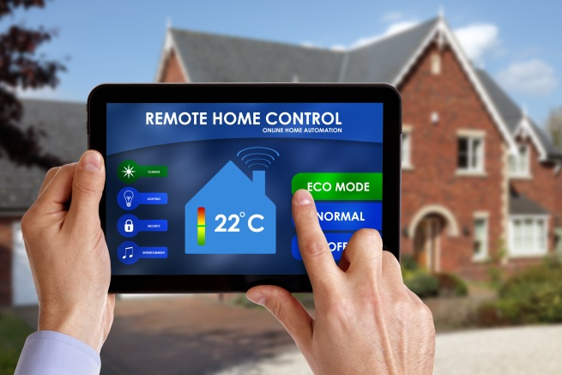
Fluxos Contínuos de Dados e a IoT
A “Internet das Coisas” se refere a uma revolução tecnológica que tem como objetivo conectar os itens usados do dia a dia à rede mundial de computadores. Cada vez mais surgem eletrodomésticos, meios de transporte e até mesmo tênis, roupas e maçanetas conectadas à Internet e a outros dispositivos, como computadores e smartphones.

Slide 9

Fluxos Contínuos de Dados e a IoT
Apple, Philips, Bose, Dropcam e Lively, Entre outras, fabricam aparelhos conectados à internet para baixar a intensidade da luz, fechar as portas da garagem, ouvir músicas ou ficar de olho em membros a família por meio de sensores ou vídeo ao vivo.

Slide 10
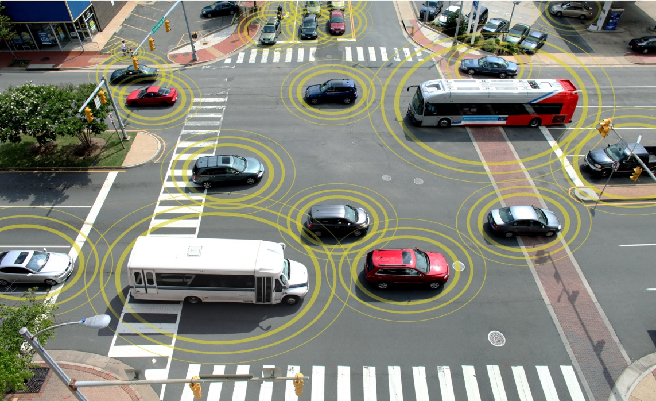
Fluxos Contínuos de Dados e a IoT
Carros Conectados
Você já pensou poder dirigir e ativar um GPS, ou diminuir a temperatura do ar condicionado ou até mesmo encontrar um restaurante que esteja próximo sem sequer tirar as mãos do volante? Isso já existe e já é possível. A idéia é de no futuro até mesmo prever e evitar acidentes.

Slide 11
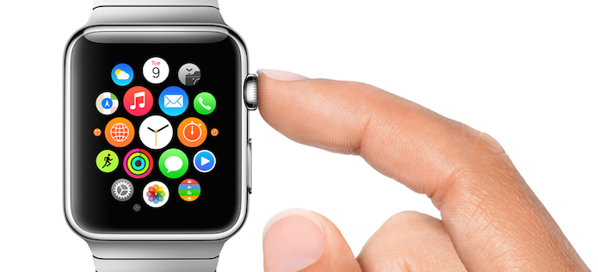
Fluxos Contínuos de Dados e a IoT
Relógio Inteligentes
Os relógios inteligentes funcionam, a princípio, como uma extensão do smartphone.
A integração é feita via Bluetooth e oferece praticidade ao usuário para acessar informações e aplicativos, além de permitir a leitura e o envio de e-mails e SMS.

Slide 12
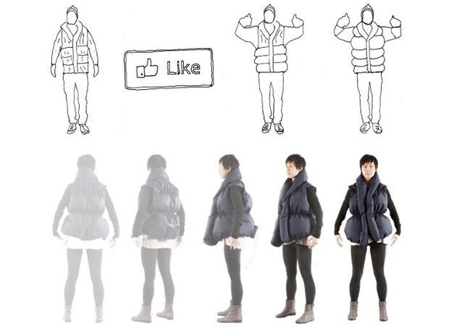
Fluxos Contínuos de Dados e a IoT
Casaco que simula abraço
Essa é para aqueles que sentem que as relações no Facebook carecem de “contato humano”. A designer do Laboratório de Mídias do Massachusetts Institute of Technology, Melissa Chow, desenvolveu um casaco que infla cada vez que uma de suas postagens recebe um “curtir” no Facebook, dando a sensação de um abraço.

Slide 13
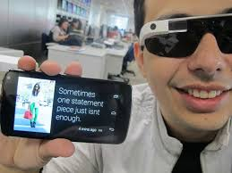

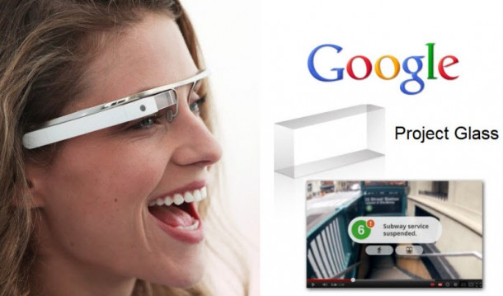
Fluxos Contínuos de Dados e a IoT
Óculos Inteligente
O Google mostrou detalhes dos seus óculos “do futuro”, que agora ganharam o nome oficial de Google Glass. Sergey Brin, cofundador da empresa, subiu ao palco do evento para apresentar os óculos, que têm câmera, microfone, alto falantes, processador poderoso e memória. O protótipo ainda conta com conexão à internet para transferência de dados, mas o Google não especificou quais redes os óculos terão acesso.

Slide 14
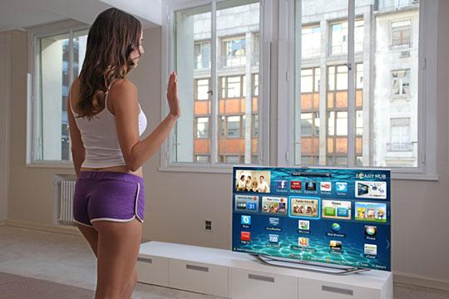
Fluxos Contínuos de Dados e a IoT
Smart TV
Basicamente, é uma televisão com internet – também chamada de “televisão híbrida”. Ela possui um dispositivo de rede que capta o Wi-Fi de sua casa e se conecta a ele.
Detalhe óbvio, porém importante: Para que todas funcionalidades sejam aproveitadas, é necessário que haja um roteador ou qualquer dispositivo que transmita internet através do Wi-Fi.

Slide 15
Quais Itens vocês utilizam diariamente que estão ligados a IoT?
Façam uma pequena lista e escrevam porque estão ligados a IoT

Slide 16





Fluxos Contínuos de Dados e a IoT
Depois de tantos exemplos, temos os principais:
Smartphones e Computadores
Estão associados principalmente com as redes sociais
Geram dados o tempo todo

Slide 17
Fluxos Contínuos de Dados Características desejáveis para algoritmos
Adaptar seus modelos pela incorporação de novos dados
Devem ser incrementais
Atualização constante do modelo que trata os dados

Slide 18
O desafio de trabalhar com FCDs
Avanços recentes em Hardware e software permitiram a aquisição de dados em larga escala
Lidar com grandes quantidades de dados é um grande desafio
Conceitos em FCDs podem mudar com o tempo ou surgirem novos

Slide 19
O desafio de trabalhar com FCDs
Extrair conhecimento útil a partir de FCDs é uma tarefa muito difícil
Maioria dos algoritmos de Machine Learning considera que os dados para o treinamento são finitos
Grande dificuldade de manter a acurácia de modelos ao longo do tempo (para casos de Machine Learning)

Slide 20
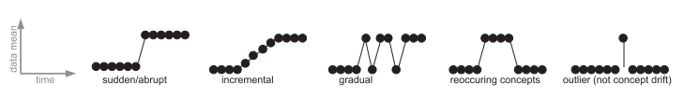
O desafio de trabalhar com FCDs

Slide 21

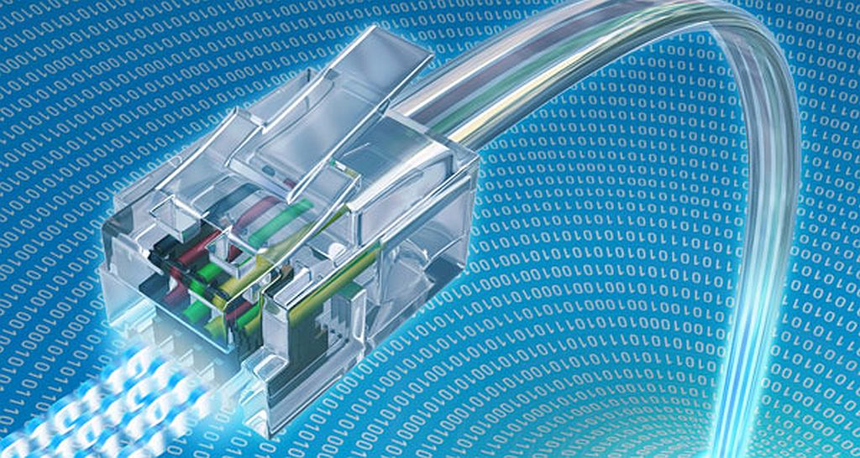
Exemplos de aplicações de FCDs
Redes de telecomunicações

Slide 22
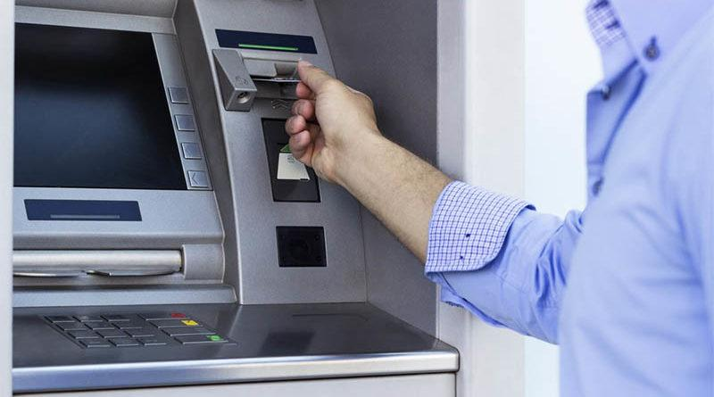




Exemplos de aplicações de FCDs
Finanças:

Slide 23


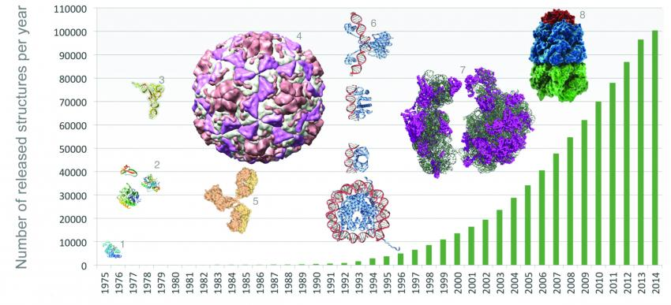
Exemplos de aplicações de FCDs
Descoberta da evolução de uma doença

Slide 24

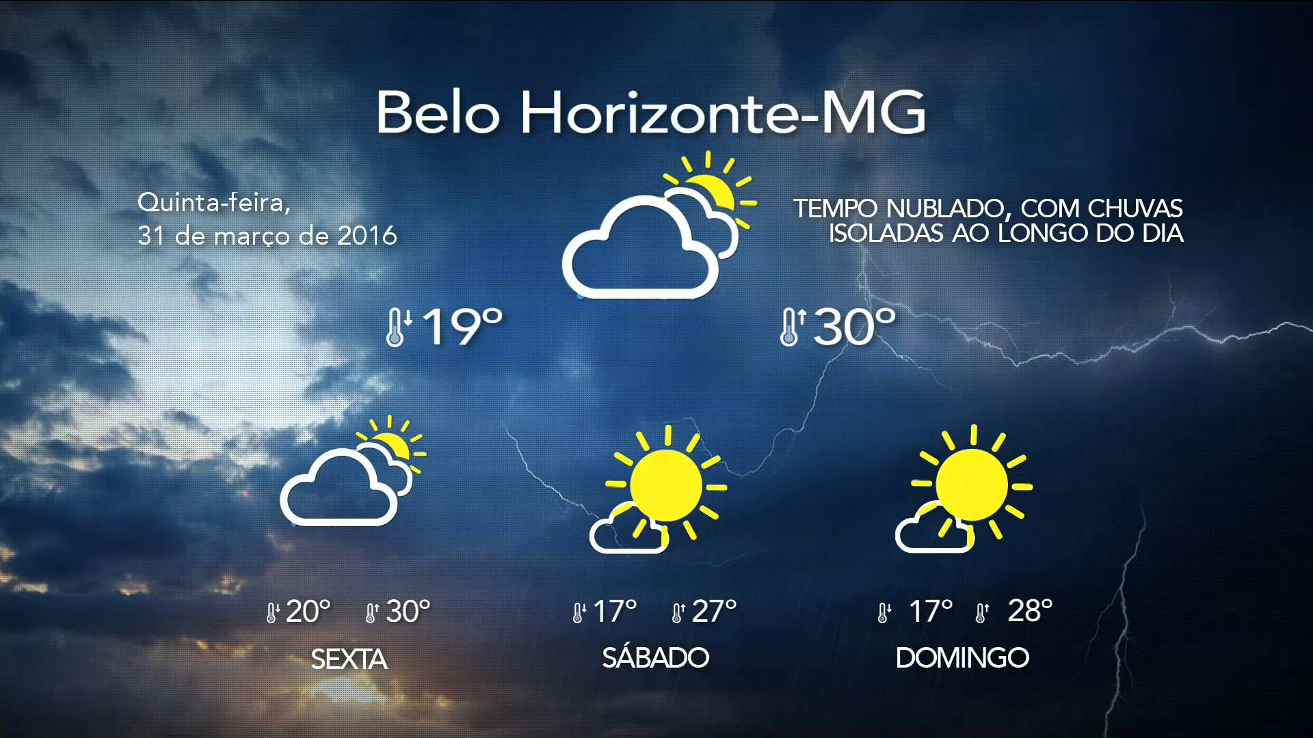
Exemplos de aplicações de FCDs
Meteorologia

Slide 25


Exemplos de aplicações de FCDs
Comércio
Transações financeiras feitas por brasileiros chegam a 65 bilhões em 2016.
Somente as consultas de saldo passaram de 7,3 bilhões em 2015 para 17,5 bilhões em 2016

Slide 26
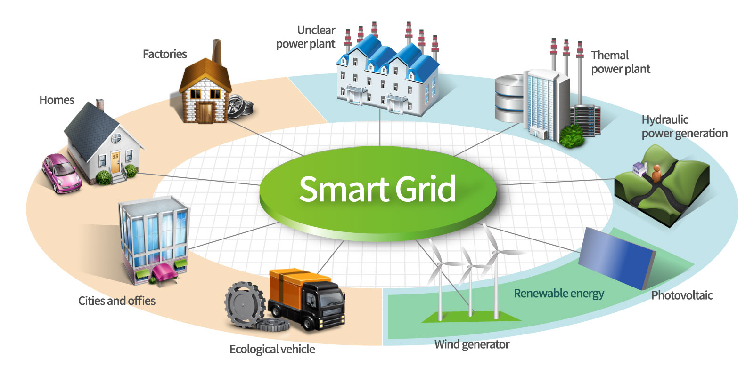

Exemplos de aplicações de FCDs
Energia

Slide 27

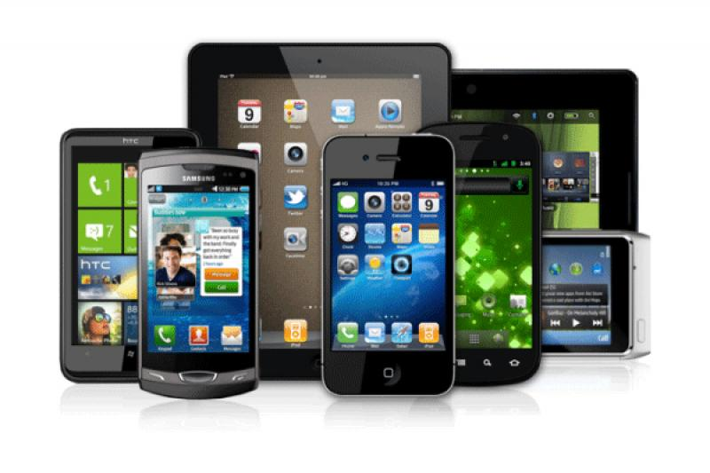


Exemplos de aplicações de FCDs
Dispositivos Móveis

Slide 28
Tendência
Com a evolução da tecnologia da informação, mais dados serão gerados e coletados constantemente.
Necessidade de novos algoritmos, ferramentas e infraestrutura para tratar os FCDs.

Slide 29
Arquitetura
Para a definição de uma arquitetura que consegue tratar essa grande demanda, um profissional da área deverá seguir alguns passos básicos:
Coleta de dados
Processamento dos dados
Armazenamento de dados
Definição de pipelines
Visualização dos dados

Slide 30
Coleta de Dados
O primeiro a se pensar na coleta de dados é a persistência de dados, alta disponibilidade e tolerância a falhas
Os coletores devem ser capazes de trabalhar com grandes volumes de dados e já fazer algum tratamento inicial caso necessário
Definição do formato dos dados já na coleta para facilitar a utilização no decorrer do pipeline

Slide 31

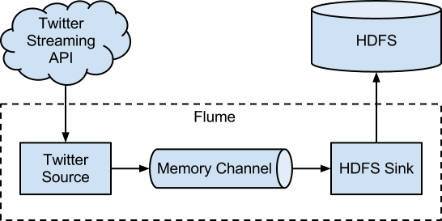
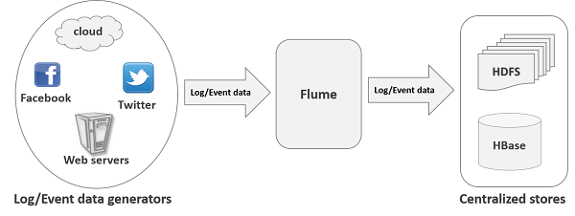
Ferramentas para Coleta de Dados
Flume (criado pela Cloudera):
Um sistema distribuído, confiável e disponível para coletar, agregar e mover grandes quantidades de dados de muitas fontes diferentes para um armazenamento de dados centralizado, ou para alguma ferramenta de mensageria. Em 2012, esse passou a ser um projeto top level na Apache Software Foundation.
Notes:
‹#›

Slide 32
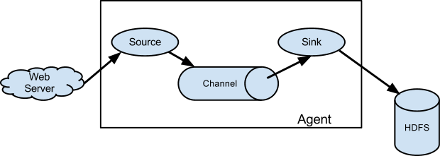
Ferramentas para Coleta de Dados
Estrutura básica do Flume:
Notes:
‹#›

Slide 33

Ferramentas para Coleta de Dados
Kafka (ferramenta de mensageria):
Apache Kafka é uma plataforma distribuída de mensagens e streaming
Você produz uma mensagem
Essa mensagem é anexada em um tópico
Você então consome essa mensagem
Notes:
‹#›

Slide 34
Ferramentas para Coleta de Dados
Kafka (ferramenta de mensageria):
É muito utilizado em arquiteturas de Big Data para armazenar temporariamente os dados obtidos por um agente do Apache Flume em um tópico, para que posteriormente uma ferramenta de processamento de dados via streaming possa consumir esse tópico e tratar o dado.
Essa utilização do Flume em conjunto com o Kafka também é chamada de Flafka por alguns especialistas
Feito o processamento, o dado poderá ser esquecido e com o tempo será sobrescrito ou apagado do tópico

Slide 35
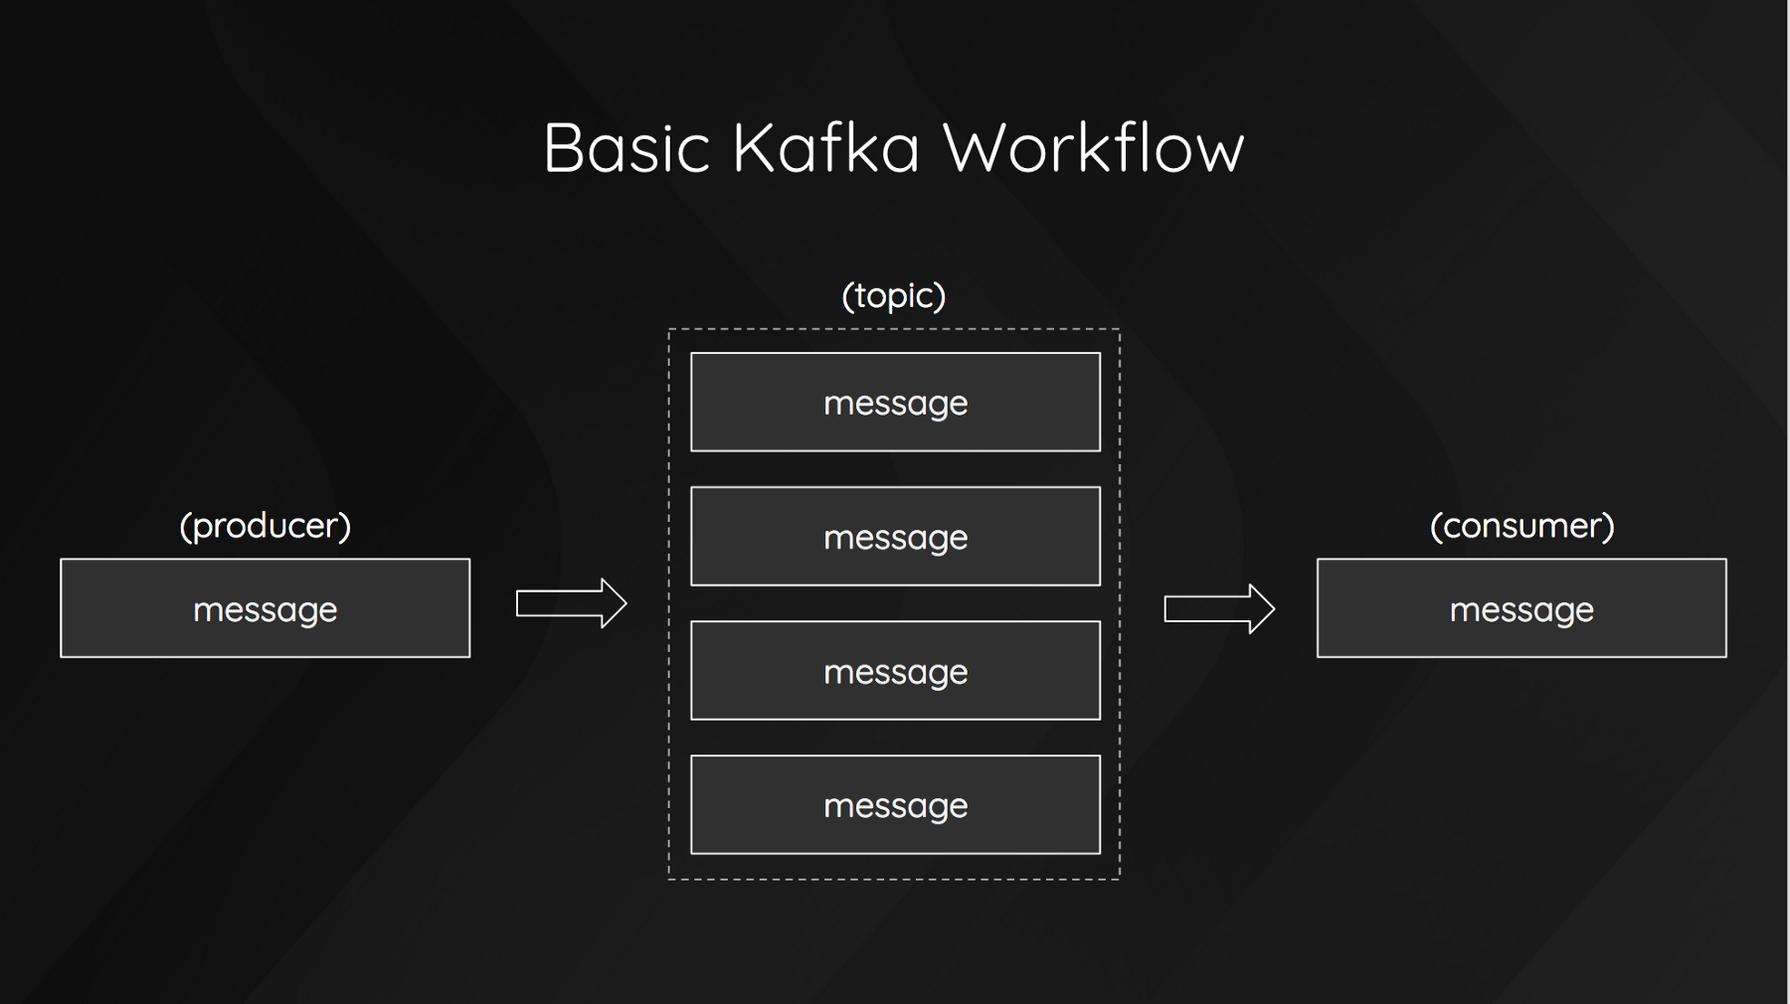
Ferramentas para Coleta de Dados
Kafka (ferramenta de mensageria):
Notes:
‹#›

Slide 36
Ferramentas para Coleta de Dados – O caso do Linkedin e a criação do Kafka
Linkedin tinha um grande problema de comunicação entre suas diversas plataformas
Vários serviços da empresa possuiam pipelines diferentes e precisavam comunicar entre si
Para solucionar o problema eles criaram uma ferramenta para tratamento de mensagens, genérica, que conseguia manter dados de diversas plataformas diferentes para serem consumidos por outras
Assim nasceu o Kafka, unificando todos os pipelines do linkedin em uma mesma ferramenta
Todos os serviços passaram a se comunicar por mensagens em tópicos do Kafka
Notes:
‹#›

Slide 37
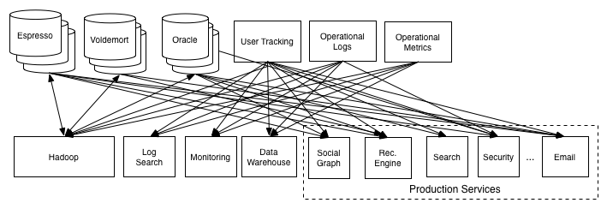
Ferramentas para Coleta de Dados – O caso do Linkedin e a criação do Kafka
Notes:
‹#›

Slide 38
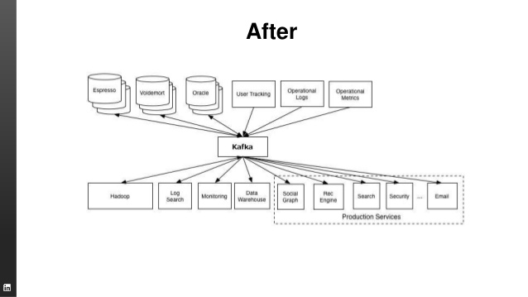
Ferramentas para Coleta de Dados – O caso do Linkedin e a criação do Kafka
Notes:
‹#›

Slide 39
Ferramentas para Coleta de Dados
Kafka (ferramenta de mensageria):
Passou a ser o núcleo dos pipelines do Linkedin
Lida com cerca de 1,4 trilhões de mensagens no Linkedin, com cerca de 1400 barramentos ou brokers
Possui uma escalabilidade absurda
Trabalha completamente distribuído
Pode possuir diversas partições para um mesmo tópico
Notes:
‹#›

Slide 40

Ferramentas para Processamento de Dados em Real Time
Existem duas ferramentas mais utilizadas para processamento de dados em tempo real
A primeira delas é o Apache Storm
A Apache Software Foundation (ASF) afirma que o Storm é capaz de processar mais de 1 milhão de tuplas (registros) por segundo em cada nó
Notes:
‹#›

Slide 41
Ferramentas para Processamento de Dados em Real Time
O Apache Storm possui um formato no qual 2 estruturas básicas são utilizadas para compor o seu pipeline:
Spouts: estrutura que irá de tempos em tempos buscar dados que serão enviados para a estrutura de Bolts. É um estrutura de fontes de dados para o pipeline de processamento
Bolts: estrutura que irá executar alguma transformação no dado, seja de alteração em algum valor ou enriquecimento. Um bolt pode ser fonte de dados para outro bolt existente no pipeline
Notes:
‹#›

Slide 42
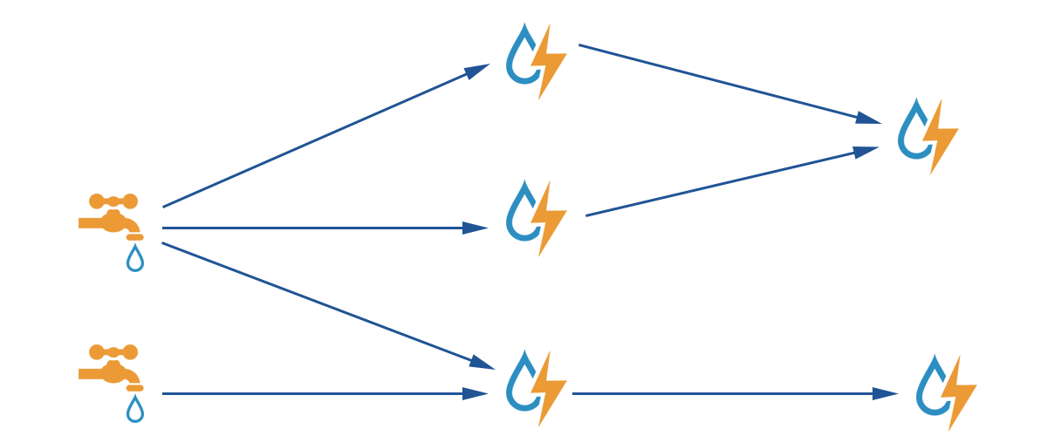
Ferramentas para Processamento de Dados em Real Time
Essa é a arquitetura básica do Apache Storm, onde temos uma fonte de dados, o spout e o processamento nos bolts.
Notes:
‹#›

Slide 43
Ferramentas para Processamento de Dados em Real Time
Os spouts do Apache Storm podem utilizar com fonte de dados:
Bancos de dados
Um serviço (exemplo: consulta de bolsa de valores)
Um tópico do Kafka
Um arquivo texto
Outros
Foi criado por Nathan Marz enquanto trabalhava na empresa Backtype, com processamento de dados do Twitter. Posteriormente o próprio Twitter comprou a empresa.
Notes:
‹#›

Slide 44

Ferramentas para Processamento de Dados em Real Time
A outra ferramenta muito utilizada para processamento em Real time é o Apache Spark
Desenvolvido desde 2009 pela AMPLab da Universidade de Califórnia em Berkley e em 2010 seu código foi aberto como projeto da fundação Apache
O Spark permite que aplicações em clusters Hadoop executem até 100 vezes mais rápido em memória e até 10 vezes mais rápido em disco, desenvolver rapidamente aplicações em Java, Scala ou Python
Notes:
‹#›

Slide 45
Ferramentas para Processamento de Dados em Real Time
A ferramenta Spark Streaming, de processamento distribuído em tempo real, trabalha com estruturas chamadas de microbatches
Essas estruturas são pequenos pacotes de dados que são processados muito rapidamente, gerando a noção de Real Time ou Near Real Time
Essa é umas das principais diferenças entre o Spark streaming e o Apache Storm
O Storm processa os eventos um a um, a medida que chegam, já com o Spark Streaming eles são processados em microbatches
Notes:
‹#›

Slide 46
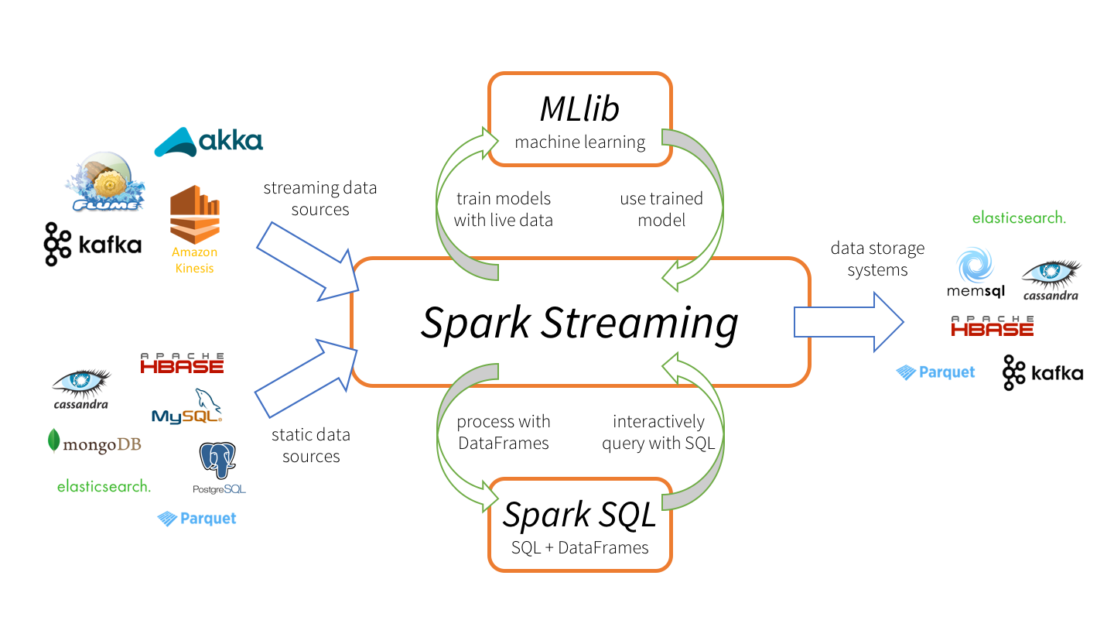
Ferramentas para Processamento de Dados em Real Time
Estrutura básica de uma aplicação com Spark Streaming:
Notes:
‹#›

Slide 47
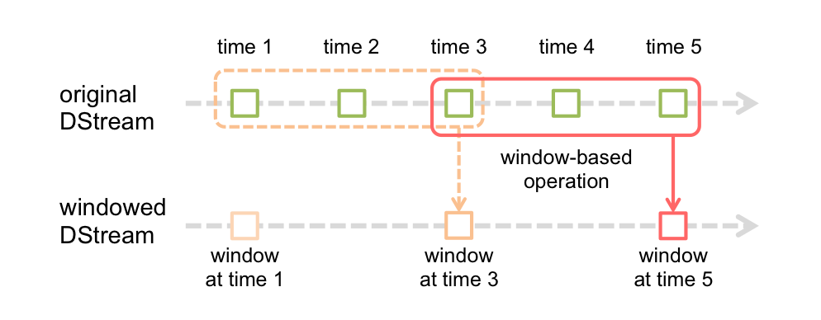
Ferramentas para Processamento de Dados em Real Time
Estrutura interna do Spark Streaming:
Notes:
‹#›

Slide 48
Ferramentas para Processamento de Dados em Real Time
O fluxo de dados no Spark Streaming ocorre a partir da estrutura de um DStream
Essa estrutura irá trabalhar com pequenos pacotes de tamanho fixo que são processados em pequenos intervalos de tempo
Outra opção possível é trabalhar com janelas de tempo, onde alguns pacotes são acumulados para então serem processados
Notes:
‹#›

Slide 49
Ferramentas para Armazenamento de Dados
As principais ferramentas para armazenamento de dados em fluxos contínuos de dados são os bancos NoSQL e o HDFS
Em muitos casos os dados na sua forma original são salvos no HDFS quando chegam e também são enviados para um pipeline de processamento em Real Time
No segundo caso eles serão salvos apenas após o tratamento do dado, seja para enriquecimento, treinamento de modelo de Machine Learning, ou alguma outra transformação.
Após essa etapa de processamento os bancos de dados NoSQL são os principais a serem utilizados para o armazenamento
Notes:
‹#›

Slide 50





Ferramentas para Armazenamento de Dados
Existem diversos bancos de dados NoSQL e em diversos formatos diferentes:
Famílias de colunas:
HBASE
Cassandra
BigTable
Chave-valor:
Redis
Documentos:
MongoDB
Notes:
‹#›

Slide 51
Ferramentas para Armazenamento de Dados
Os mais utilizados no mercado são os bancos baseados em famílias de colunas, pois eles possuem uma estrutura de armazenamento sem schema e muito adaptável
Os bancos como o Redis também são muito interessantes, pois podem trabalhar em memória, melhorando muito o tempo de resposta
Notes:
‹#›

Slide 52
Exercício em sala
Vocês terão 30 minutos para tentar definir uma pequena arquitetura Real Time utilizando as ferramentas informadas anteriormente. Qualquer dúvida podem perguntar e não tenham medo de errar.

Slide 53
Pipelines para processamento de dados Real Time
O pipeline deve ser composto pelas estruturas básicas informadas anteriormente, compondo assim a camada rápida, ou fast layer, como é normalmente conhecida no mercado
Algumas opções diferentes de pipelines podem ser montadas, conforme veremos a seguir
A entrada de dados pode ser feita pelo flume ou até mesmo pela utilização de algum serviço externo
Notes:
‹#›

Slide 54
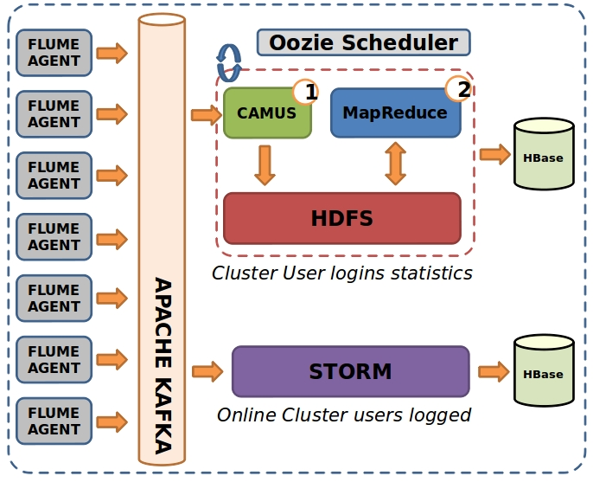
Pipelines com arquitetura lambda
Spark Streaming
Notes:
‹#›

Slide 55
Pipeline com consumo direto de API
Twitter API
HBase
API de Bolsa de Valores
Notes:
‹#›

Slide 56



Ferramentas para visualização de dados
Em geral são utilizadas ferramentas de ETL combinadas com ferramentas de dashboards. Alguns exemplos são:
Talend em conjunto com o Apache Kylin: a primeira ferramenta é de ETL e poderá ser utilizada para ajustar os dados no formato necessário para a criação dos Cubos do Apache Kylin
Pentaho: ferramenta de ETL também, que já possui alguns plugins para dashboars
Notes:
‹#›

Slide 57
Infraestrutura
Com toda essa quantidade de dados e ferramentas, vem a grande pertunga:
Onde conseguir o poder computacional para processar todos esses dados e manter uma estrutura de pipeline com essa complexidade?
Notes:
‹#›

Slide 58
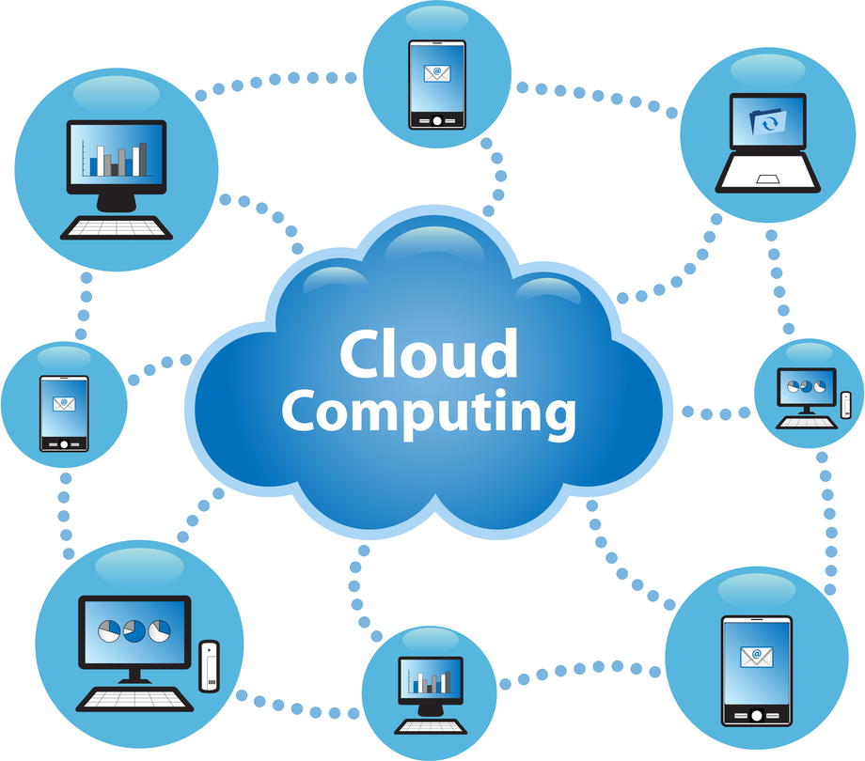
Cloud Computing
Um ótima saída é a utilização de computação em nuvem
Atualmente existem diversos fornecedores muito bons para esse tipo de demanda
A maioria das grandes empresas utilizam serviços em nuvem para o processamento de dados
Notes:
‹#›

Slide 59
Cloud Computing
A utilização de Cloud pode facilitar muito na manutenção de todas essas ferramentas
A maioria dos serviços em nuvem já fornecem opções de criação de clusters que possuem todas as ferramentas instaladas e configuradas, sendo necessário apenas criar uma nova instância
O custo é consideravelmente mais baixo quando comparado com toda a infraestrturura necessária para executar demandas assim
Notes:
‹#›

Slide 60
Cloud Computing
Principais fornecedores:
Google
Microsoft
Amazon
IBM
Notes:
‹#›

Slide 61
Cloud Computing
Para utilizar os serviços em Cloud basta fazer uma assinatura de uma das nuvens, definir a infraestrutura necessária e criar o cluster
Os serviços em geral já geram o cluster com as ferramentas necessárias para Big Data, ou então será necessária a criação de um script simples para configuração das instâncias de uma máquina em cloud com as bibliotecas e algumas ferramentas necessárias
Nada muito complicado
Notes:
‹#›

Slide 62
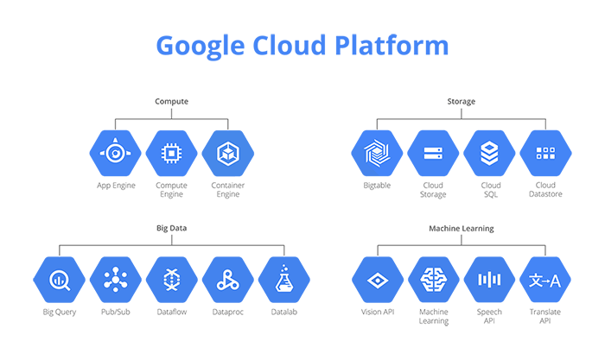
Cloud Computing
Google – possui diversas ferramentas próprias, geralmente em maior quantidade que os concorrentes
Notes:
‹#›

Slide 63
Casos de utilização de arquiteturas em tempo real
Chatbots
Facebook
Telegram
Arquitetura lambda:
Grandes bancos (instituição financeira)
Notes:
‹#›

Slide 64
Casos de utilização de arquiteturas em tempo real
Sistemas de recomendação:
Youtube
Netflix
Reconhecimento de imagens:
Empresa de seguros veiculares
Reconhecer placa
Reconhecer documentação
Sistemas de aviação
Notes:
‹#›

Slide 65
Conclusão
Sistemas que utilizam grandes quantidades de dados em fluxos contínuos possuem uma grande complexidade para processamento
Para cada tipo de sistema é necessário utilizar uma forma de processamento diferente
Existem diferentes arquiteturas para processamento Real Time, inclusive combinadas com processamento Batch
Notes:
‹#›

Slide 66
Conclusão
Processamento em nuvem é uma ótima alternativa para reduzir custos e ter pouca manutenção de infraestrutura
O grande aumento na geração de dados, até mesmo pelo nosso dia-a-dia, tornou necessária a utilização de ferramentas distribuídas para processamento de dados em tempo real
Notes:
‹#›

Slide 67
Conclusão
A Internet das coisas é uma tendência que está em crescimento e contribui muito para a geração de dados de diferentes fontes e tipos
As redes sociais poderão ser utilizadas cada dia mais para entender melhor o comportamento das pessoas e recomendar diversos produtos e serviços
Notes:
‹#›

Slide 68
Conclusão
Análise de dados e implementação de algoritmos para Real Time estão crescendo muito e já podemos ver isso até mesmo ao utilizar o gps e receber orientações do Google, por exemplo
Chatbots também existem em diversos sistemas e cada vez mais conseguem conversar com seres humanos e entender suas necessidades, facilitando na resolução rápida de problemas simples
Notes:
‹#›

Slide 69
Conclusão
Uma área que também está em crescimento e atualmente utiliza muito os fluxos contínuos de dados para atualizar seus algoritmos são os Sistemas de Recomendação
Processamento de grandes quantidades de dados, em tempo real, Big Data e Machine Learning são áreas com tendências a elevado crescimento nos próximos anos
Notes:
‹#›

Slide 70
Dúvidas?
Notes:
‹#›

Slide 71
Exercício 2 - Seminário
Notes:
‹#›

Slide 72
Referências
GAMA, João et al. A survey on concept drift adaptation. ACM Computing Surveys (CSUR), v. 46, n. 4, p. 44, 2014.
http://igti.com.br/blog/etapas-processamento-fluxos-continuos-de-dados/
https://imasters.com.br/desenvolvimento/introducao-ao-apache-flume/?trace=1519021197&source=single
https://insidebigdata.com/2016/04/28/a-brief-history-of-kafka-linkedins-messaging-platform/
https://www.concrete.com.br/2016/08/09/introducao-ao-apache-flume/
https://www.infoq.com/br/articles/apache-spark-introduction
https://engineering.linkedin.com/blog/2016/04/kafka-ecosystem-at-linkedin
http://www.w3ii.com/pt/apache_flume/apache_flume_introduction.html
Notes:
‹#›

